Slide 1
KROG IN KROŽNICA
8. razred

Slide 2
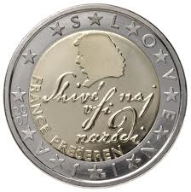
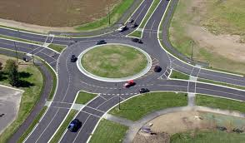
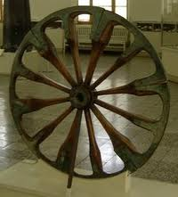
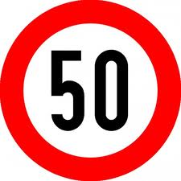
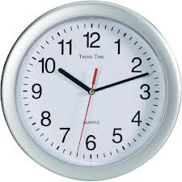
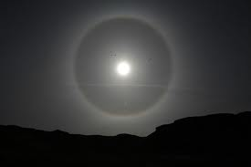
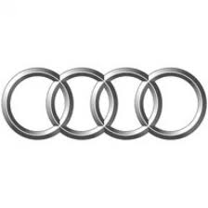
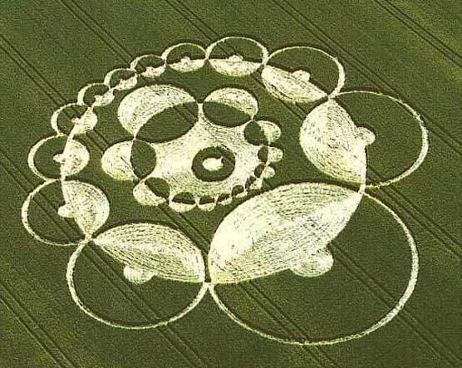
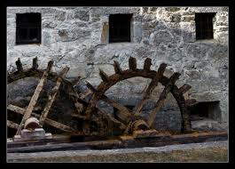

Slide 3
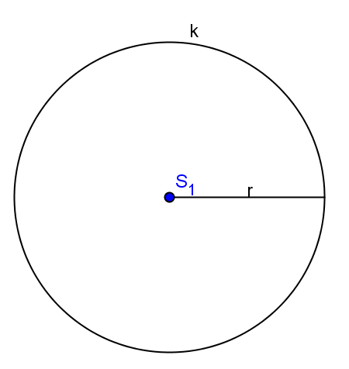
Krožnica je množica točk v ravnini, ki so od izbrane točke S enako oddaljene, za razdaljo r-polmer. Krožnica je meja kroga. Dolžina krožnice je obseg kroga.

Slide 4
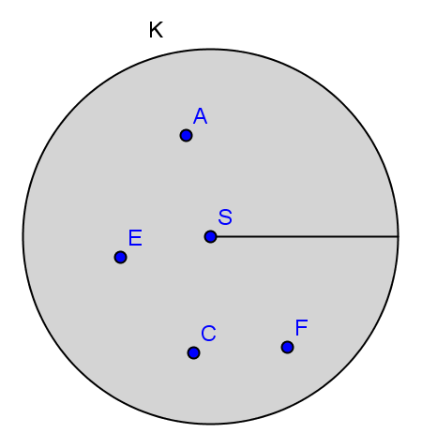
Krog je množica točk ravnine, ki so od izbrane točke S oddaljene kvečjemu za razdaljo r.

Slide 5
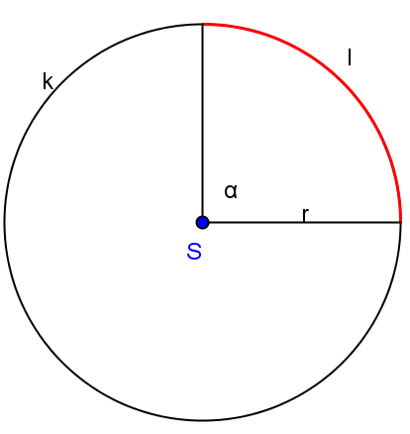
α…središčni kot Krožni lok je del krožnice med dvema točkama.

Slide 6
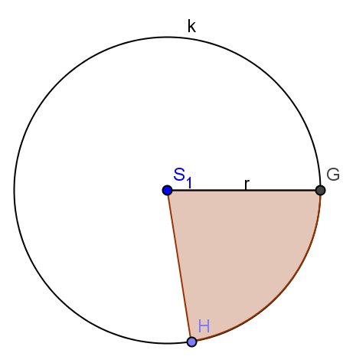
Krožni izsek je del kroga omejen z dvema polmeroma in lokom.

Slide 7
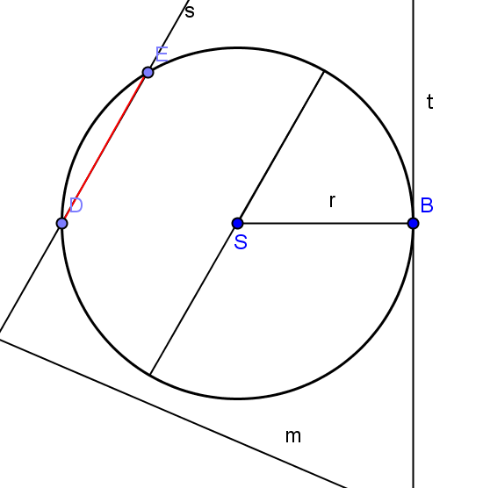
MEDSEBOJNA LEGA KROŽNICE IN PREMICE
s….sekanta je premica, ki ima s krožnico dve skupni točki
m…mimobežnica je premica, ki nima nobene skupne točke s krožnico
t…je premica-tangenta, ki ima eno skupno točko s krožnico in je pravokotna na polmer
DE…tetiva, daljica, ki ima dve točki na krožnici
2r…premer; najdaljša tetiva, ki poteka skozi izhodišče

Slide 8
naloge
Nariši trikotnik ABC s podatki: a = 5,5 cm, b = 4,8 cm, γ = 75°. Trikotniku včrtaj krožnico in izmeri polmer.
Kolikšen središčni kot tvorita urni in minutni kazalec, ko ura kaže 9.00 ali 19.00?
Nariši krožnico s polmerom 2,5 cm in središčni kot $α=150°$. Pobarvaj krožni izsek, ki ga tvori dani kot. Označi tudi pripadajoči lok.
NALOGE NALOŽI NA DRIVE (naloga bo le 2x tedensko, zato jo tokrat res naredi in pošlji)
https://drive.google.com/drive/folders/1wMDE4fYG4HHCfQd924N1PGWVy5d62csG?usp=sharing

